Slide 1
简单的字符串算法
字符串hash
最长回文子串
后缀数组

Slide 2
字符串hash
顾名思义，字符串hash就是将一个字符串使用某种哈希函数变成一个整数。
一般采用乘一个比字符集稍大的小素数
膜一个1e9+7左右的大质数
有时候可以双hash防止冲突
有时候也可以偷懒不取模自然溢出造冲突

Slide 3
字符串的前缀和后缀
字符串s的第i个元素记作s[i]，i=1…n
s中一段连续字符称作s的一个子串，记作s[i…j]=s[i]s[i+1]…s[j]
空字符串是所有字符串的子串
字符串的前缀：pre(s,x)=s[1…x]
字符串的后缀：suf(s,x)= s[n-x+1…n]

Slide 4
求字符串所有前缀的哈希值
记H[i]=f(pre(s,i))，H[0]=0，P表示所乘质数
for(int i=1;i<=n;i++)
H[i]=H[i-1]+(s[i]-’a’+1)*P^i
则s[i…j]这个子串的哈希值就是H[j]-H[i-1]

Slide 5
如何比较两个字符串的哈希值
使得两个字符串的最高位的次数相等就能进行比较了
也就是高位次数低的字符串乘他们之间次数的差就好了

Slide 6
BZOJ1054
在一个4*4的方框内摆放了若干个相同的玩具，某人想将这些玩具重新摆放成为他心中理想的状态，规定移动时只能将玩具向上下左右四个方向移动，并且移动的位置不能有玩具，请你用最少的移动次数将初始的玩具状态移动到某人心中的目标状态。

Slide 7
Input
前4行表示玩具的初始状态，每行4个数字1或0，1表示方格中放置了玩具，0表示没有放置玩具。接着是一个空行。接下来4行表示玩具的目标状态，每行4个数字1或0，意义同上。
Output
一个整数，所需要的最少移动次数。

Slide 8
「CODEVS3013」单词背诵
灵梦有n个单词想要背，但她想通过一篇文章中的一段来记住这些单词。
文章由m个单词构成，她想在文章中找出连续的一段，其中包含最多的她想要背的单词（重复的只算一个）。并且在背诵的单词量尽量多的情况下，还要使选出的文章段落尽量短，这样她就可以用尽量短的时间学习尽可能多的单词了。

Slide 9
输入描述 Input Description
第1行一个数n，
接下来n行每行是一个长度不超过10的字符串，表示一个要背的单词。
接着是一个数m，
然后是m行长度不超过10的字符串，每个表示文章中的一个单词。
输出描述 Output Description
输出文件共2行。第1行为文章中最多包含的要背的单词数，第2行表示在文章中包含最多要背单词的最短的连续段的长度。

Slide 10
分析：
Hash判断哪些单词要背
贪心使得选取区间最短

Slide 11
BZOJ3555
PenguinQQ是中国最大、最具影响力的SNS（Social Networking Services）网站，以实名制为基础，为用户提供日志、群、即时通讯、相册、集市等丰富强大的互联网功能体验，满足用户对社交、资讯、娱乐、交易等多方面的需求。 小Q是PenguinQQ网站的管理员，他最近在进行一项有趣的研究——哪些账户是同一个人注册的。经过长时间的分析，小Q发现同一个人注册的账户名称总是很相似的，例如Penguin1，Penguin2，Penguin3……于是小Q决定先对这种相似的情形进行统计。

Slide 12
BZOJ3555
小Q定义，若两个账户名称是相似的，当且仅当这两个字符串等长且恰好只有一位不同。例如“Penguin1”和“Penguin2”是相似的，但“Penguin1”和“2Penguin”不是相似的。而小Q想知道，在给定的 个账户名称中，有多少对是相似的。 为了简化你的工作，小Q给你的 个字符串长度均等于 ，且只包含大小写字母、数字、下划线以及‘@’共64种字符，而且不存在两个相同的账户名称。

Slide 13
Input
第一行包含三个正整数 ， ， 。其中 表示账户名称数量， 表示账户名称长度， 用来表示字符集规模大小，它的值只可能为2或64。 若 等于2，账户名称中只包含字符‘0’和‘1’共2种字符； 若 等于64，账户名称中可能包含大小写字母、数字、下划线以及‘@’共64种字符。 随后 行，每行一个长度为 的字符串，用来描述一个账户名称。数据保证 个字符串是两两不同的。
Output
仅一行一个正整数，表示共有多少对相似的账户名称。

Slide 14
BZOJ2795
给出一个由小写英文字母组成的字符串S，再给出q个询问，要求回答S某个子串的最短循环节。 如果字符串B是字符串A的循环节，那么A可以由B重复若干次得到。

Slide 15
Input
第一行一个正整数n (n<=500,000)，表示S的长度。 第二行n个小写英文字母，表示字符串S。 第三行一个正整数q (q<=2,000,000)，表示询问个数。 下面q行每行两个正整数a,b (1<=a<=b<=n)，表示询问字符串S[a..b]的最短循环节长度。
Output
依次输出q行正整数，第i行的正整数对应第i个询问的答案。

Slide 16
8 1 aaabcabc 3 3 5 1 3 3 8 4 8

Slide 17
BZOJ4264
给定一张无向图，求有多少对点(x,y)(x≠y)(x,y)(x≠y)满足对于任意一点z(z≠x,z≠y)z(z≠x,z≠y)满足边(x,z)(x,z)和边(y,z)(y,z)要么都存在，要么都不存在

Slide 18

NOI2011解方程
已知一个n元高次方程：
其中：x₁, x₂, …,x_{n}是未知数，k₁,k₂,…,k_{n}是系数，p₁,p₂,…p_{n}是指数。且方程中的所有数均为整数。
假设未知数1≤ x_{i} ≤M, i=1,,,n，求这个方程的整数解的个数

Slide 19

输入
文件的第1行包含一个整数n。第2行包含一个整数M。第3行到第n+2行，每行包含两个整数，分别表示k_{i}和p_{i}。两个整数之间用一个空格隔开。第3行的数据对应i=1，第n+2行的数据对应i=n。
输出
文件仅一行，包含一个整数，表示方程的整数解的个数。

Slide 20
BZOJ1567
Blue Mary最近迷上了玩Starcraft(星际争霸) 的RPG游戏。她正在设法寻找更多的战役地图以进一步提高自己的水平。 由于Blue Mary的技术已经达到了一定的高度,因此，对于用同一种打法能够通过的战役地图，她只需要玩一张，她就能了解这一类战役的打法，然后她就没有兴趣再玩儿这一类地图了。而网上流传的地图有很多都是属于同一种打法，因此Blue Mary需要你写一个程序，来帮助她判断哪些地图是属于同一类的。 具体来说，Blue Mary已经将战役地图编码为n*n的矩阵，矩阵的每个格子里面是一个32位（有符号）正整数。对于两个矩阵，他们的相似程度定义为他们的最大公共正方形矩阵的边长。两个矩阵的相似程度越大，这两张战役地图就越有可能是属于同一类的。

Slide 21
Input
第一行包含一个正整数n。 以下n行，每行包含n个正整数，表示第一张战役地图的代表矩阵。 再以下n行，每行包含n个正整数，表示第二张战役地图的代表矩阵。
Output
仅包含一行。这一行仅有一个正整数，表示这两个矩阵的相似程度。

Slide 22
最长回文子串：
顾名思义，最长回文子串就是最长的一个满足回文性质的子串
回文串就是正着读和倒着读一样的字符串

Slide 23
暴力
每次n^2复杂度枚举左右端点，再用O(n)判断是否是回文串。

Slide 24
尝试优化暴力
从枚举左右端点改成枚举中间点
然后逐渐向两边扩展，直到两边不一样时停下
当前扩展的区间就是以这个中间点为中心的最长回文子串
总时间复杂度O(n^2)

Slide 25
回文串长度是偶数怎么办？
a a a b b a a a a
#a#a#a#b#b#a#a#a#a#

Slide 26
更优美的暴力
枚举中点，然后二分+哈希求能匹配的最长距离

Slide 27
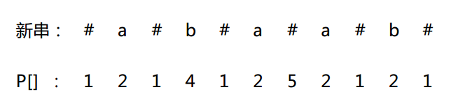
Manacher算法
可以O(n)求最长回文子串
用一个辅助数组P记录以每个字符为中心的最长回文半径。 P[i]最小为1， 此时回文串为Str[i] 本身。 我们可以对上述例子写出其P数组，如下

Slide 28
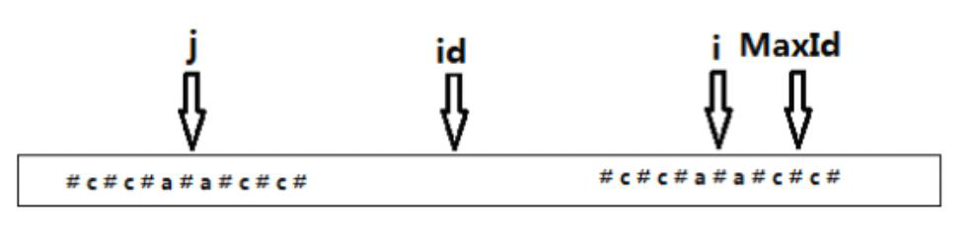
考虑怎么快速求得这个p数组
MaxId：之前所有求出的回文串所能到达的最右端点
id：能到达最右端点的那个字符串的中心位置

Slide 29
算法分析
由于回文串的对称性，p[i]根据p[j]有一个初始值
如果i的初始值没有达到MaxId这个边界，说明下一个字符一定不匹配
如果i的初始值达到MaxId这个边界，那么i就是新的id，每次匹配成功就会让MaxId往右移动，最多移动N次
所以总算法复杂度是O(n)的

Slide 30
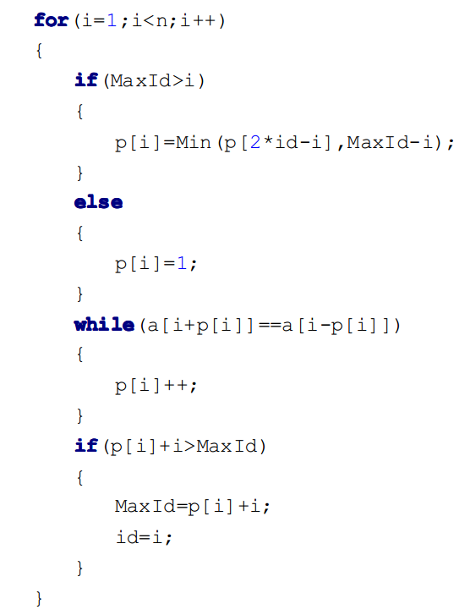
Manacher代码

Slide 31
最长双回文串
顺序和逆序读起来完全一样的串叫做回文串。比如acbca是回文串，而abc不是（abc的顺序为“abc”，逆序为“cba”，不相同）。 输入长度为n的串S，求S的最长双回文子串T,即可将T分为两部分X，Y，（|X|,|Y|≥1）且X和Y都是回文串。

Slide 32
最后的答案一定可以表示成左右两个回文串中的某个扩展到极限的情况
由于两个回文串对答案的贡献是同样的，所以我们不妨强制令右侧的回文串扩展至极限
枚举右侧的这个回文串中心点，我们需要在所有右端点能扩展到i-p[i]的中心点中选一个最靠左的
也就是说在manacher的过程中要对每个点维护一个“最早扩展到这个点的中心位置”

Slide 33
BZOJ2084
对于一个01字符串，如果将这个字符串0和1取反后，再将整个串反过来和原串一样，就称作“反对称”字符串。比如00001111和010101就是反对称的，1001就不是。 现在给出一个长度为N的01字符串，求它有多少个子串是反对称的。

Slide 34
Input
第一行一个正整数N (N <= 500,000)。第二行一个长度为N的01字符串。
Output
一个正整数，表示反对称子串的个数。

Slide 35
后缀数组
后缀数组(suffix array)是一个一维数组，他保存0…n-1的某个排列sa[0],sa[1]….sa[n-1]，并且保证Suffix(sa[i])<Suffix(sa[i+1]),0<=i<n-1也就是将字符串S的n个后缀从小到大进行排序之后把排好序的后缀的开头位置顺次放入sa中
名次数组：名次数组rank[i]表示的是Suffix(i)在所有后缀中从小到大的排名
可以看出后缀数组与名次数组是互逆运算

Slide 36
举个例子：AABAAAB
AAAB
AAB
AABAAAB
AB
ABAAAB
B
BAAAB
3
4
0
5
1
6
2
2
4
6
0
1
3
5
SA：
rank

Slide 37
如何求后缀数组
第一种是倍增算法，时间复杂度O(NlogN)
第二种是DC3算法，时间复杂度O(N)，但是常数巨大
实际二者效率差别并不明显，而DC3算法比较麻烦
所以一般在算法竞赛中，倍增算法求后缀数组比较常用
如果以上两者全都不会写，考试的时候可以用O(NlogN^2)的字符串hash+二分来代替后缀数组
如果是不会基数排序，也可以使用O(NlogN^2)的后缀数组

Slide 38
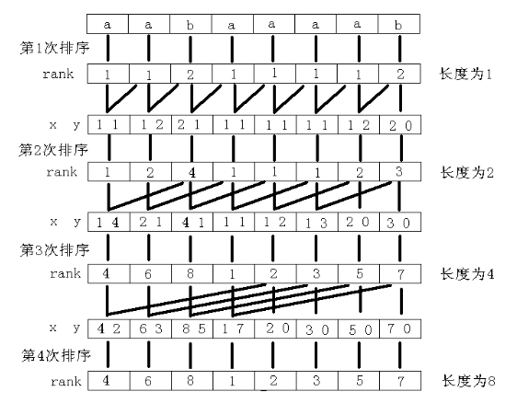
倍增法求后缀数组
倍增算法的主要思路是：用倍增的方法对每个字符开始的长度为2^k的子字符串进行排序

Slide 39
如果是直接用sort排序，那么复杂度为O(NlogN^2)，写起来也是非常简单的
一共只有n个数，那么名次最多n种，于是可以考虑使用基数排序

Slide 40
基数排序
基数排序也叫桶排序，其主要思想为：
将每个元素视为若干个关键字，然后按优先级从低到高依次排序 (例如我们可以将132视为拥有三个关键字的元素，其中1是第一关键字，3是第二关键字，2是第三关键字 而我们就是从第三关键字开始排序，然后排第二关键字，最后按照第一关键字排序）
而对于每次排序过程，我们依次把他们放入桶中再顺序拿出

Slide 41
基数排序
例如我们有数 12,104,13,2,16,6
首先我们可以将这些数视为 012,104,013,002,016,006
我们开十个桶，分别代表0~9
先按照第三关键字（个位）排序，顺次将它们放入桶中，结果为
2号桶：012,002 3号桶：013 4号桶：104 6号桶：016,006
然后按照第二关键字(十位)排序，按照上一轮排好的顺序顺次入桶
0号桶：002,104,006 1号桶：012,013,016
最后按照第三关键字(百位)排序，结果为：
0号桶：002,006,012,013,016 1号桶：104
排序完毕

Slide 42
算法复杂度
设桶有X个，排序共进行M轮(即每个元素划分成M个关键字)
每轮我们需要O(N)扫一遍所有数将他们O(1)放入对应桶中
然后需要O(N+X)的时间扫一遍所有桶并按顺序提出所有元素
时间复杂度O(M*(N+X))
空间复杂度O(N+X)
也就是说，当M,X很小的时候，我们可以认为这个算法是线性的

Slide 43
height数组
我们发现，只求出sa数组并不能做什么，所以我们要引入一个新的数组——height数组
height数组：定义height[i]=suffix(sa[i-1])和suffix(sa[i])的最长公共前缀，也就是排名相邻的两个后缀的最长公共前缀。

Slide 44
举个例子：AABAAAB
AAAB
AAB
AABAAAB
AB
ABAAAB
B
BAAAB
3
4
0
5
1
6
2
2
4
6
0
1
3
5
SA：
rank
height数组：-,2,3,1,2,0,1

Slide 45

如何快速的求出height数组
height数组有以下性质：height[rank[i]]≥height[rank[i-1]]-1
证明如下：当height[rank[i-1]]<=1时，原式显然成立
否则设suffix(k)是排在suffix(i-1)前一个的后缀，则根据定义他们的最长公共前缀为height[rank[i-1]]，那么suffix(k+1)将排在suffix(i)前面，而这个公共前缀至少为height[rank[i-1]]-1

Slide 46
有了height数组能干什么？
对于j和k，不妨设rank[j]<rank[k],则suffix(j)和suffix(k)的最长公共前缀为
min(height[rank[j]+1],height[rank[j]+2]..height[rank[k]])
这是一个非常有用的性质

Slide 47
可重叠最长重复子串
给定一个字符串，求最长重复出现的子串，这两个子串可以重叠。
实际上求的就是height数组最大值

Slide 48
[JSOI2007]字符加密Cipher
给出一种加密方式，指的是对于一个字符串，把他变成一个圆环
然后以每个点为起点顺次读一圈，可以得到一个新的字符串
把这些字符串按照字典序由小到大排序，把每行最后一个字符留下，作为加密后的字符串
例如JSOI07加密后变为I0O7SJ
现在给出这个字符串，求加密之后的字符串
字符串的长度不超过100000

Slide 49
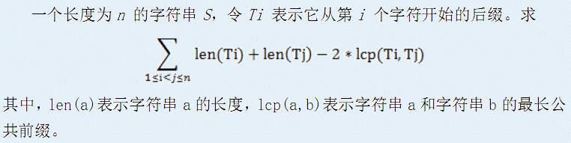
[Ahoi2013]差异
N<=100000

Slide 50
[Tjoi2013]单词
某人读论文，一篇论文是由许多单词组成。但他发现一个单词会在论文中出现很多次，现在想知道每个单词分别在论文中出现多少次。
例如单词为a,aa,aaa
则文章为a#aa#aaa
a出现6次，aa出现3次,aaa出现1次
N<=200,单词总长度不超过10^6

Slide 51
[2010Beijing Wc]外星联络
小 P 在看过电影《超时空接触》(Contact)之后被深深的打动，决心致力于寻找外星人的事业。于是，他每天晚上都爬在屋顶上试图用自己的收音机收听外星人发来的信息。虽然他收听到的仅仅是一些噪声，但是他还是按照这些噪声的高低电平将接收到的信号改写为由 0 和 1 构成的串， 并坚信外星人的信息就隐藏在其中。他认为，外星人发来的信息一定会在他接受到的 01 串中重复出现，所以他希望找到他接受到的 01 串中所有重复出现次数大于 1 的子串。但是他收到的信号串实在是太长了(N<=3000)，于是，他希望你能编一个程序来帮助他。
题目要求按照字符串字典序顺序输出出现次数
7
1010101
3 3 2 2 4 3 3 2 2

